Slide 1
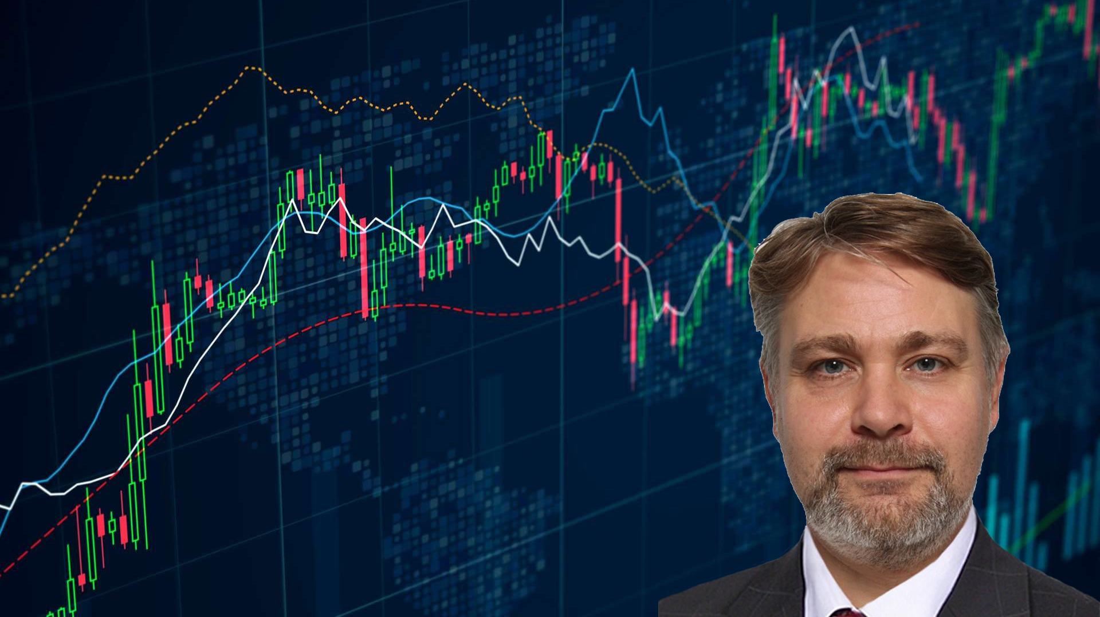
ML для финансового анализа
Введение в технический анализ: основные индикаторы

Slide 2

ML для финансового анализа Введение в технический анализ: основные индикаторы.
Игорь Стурейко
Руководитель курсов: Machine Learning, Reinforcement Learning, MLOps, FinML
Teamlead, главный инженер проекта
Физический факультет МГУ, PhD теоретическая физика
Опыт:
Более 18 лет занимался прикладной математикой и мат моделированием
(Data Scientist, Python, С++)
@stureiko (TG)
LinkedIn: igor-stureiko
@rl_fintech (Мой канал о моделях в бизнесе)

Slide 3
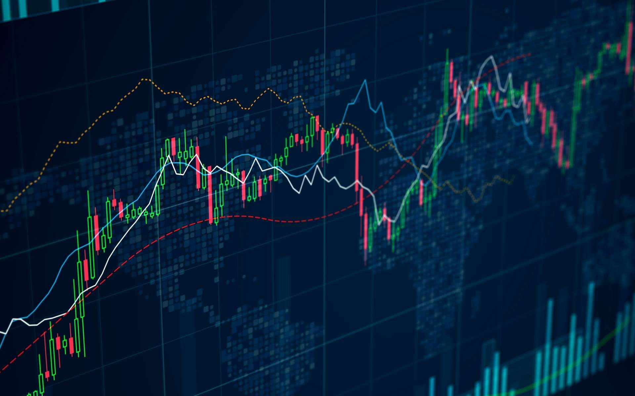
Маршрут вебинара
1. Технический анализ
2. Основные индикаторы
3. Торговые сигналы

Slide 4
Технический анализ

Slide 5
Технический анализ
Технический анализ — это метод оценки и прогнозирования движения цен финансовых инструментов, таких как акции, облигации, валюты и товары, основанный на анализе исторических данных о ценах и объемах торгов.
Основная идея технического анализа заключается в том, что все фундаментальные факторы, которые могут повлиять на стоимость актива, уже отражены в его цене. Поэтому, изучая исторические ценовые данные и объемы торгов, можно выявить определенные паттерны и тенденции, которые помогут предсказать будущие изменения цен.

Slide 6
Технический анализ – принципы
Цены учитывают всё:
Все известные и неизвестные факторы уже отражены в текущей цене актива. Поэтому анализировать нужно только цену и объем торгов.
Цены движутся в трендах:
Цены имеют тенденцию двигаться в определенном направлении (тренде) на протяжении определенного времени. Выявление трендов является ключевым элементом технического анализа.
История повторяется:
Паттерны и модели ценового поведения имеют тенденцию повторяться из-за психологических аспектов поведения трейдеров. Изучение этих паттернов позволяет прогнозировать будущие движения цен.

Slide 7
Технический анализ
Графический анализ, Тренды и паттерны
Использование различных типов графиков (линейные, баровые, японские свечи) для визуального отображения исторических данных о ценах и объемах торгов.
Определение ключевых уровней поддержки и сопротивления, которые могут указывать на точки разворота тренда.
Выявление трендов (восходящий, нисходящий, боковой), которые показывают общую направленность движения цены.
Анализ ценовых паттернов (голова и плечи, двойные вершины и дно, флаги, треугольники), которые могут предсказывать разворот или продолжение тренда.
Технические индикаторы:
Расчет и использование различных технических индикаторов (скользящие средние, индикатор относительной силы (RSI), MACD, стохастик) для оценки текущего состояния рынка и прогнозирования будущих движений цен.
Индикаторы могут быть трендовыми (показывающими направление тренда) и осцилляторами (указывающими на перекупленность или перепроданность актива).
Объемы торгов:
Анализ объема торгов для подтверждения силы тренда или паттерна.
Высокий объем нарастает в направлении тренда, подтверждая его силу, а низкий объем может сигнализировать о слабости тренда или его возможном развороте.

Slide 8
Индикаторы

Slide 9
Индикаторы технического анализа
Простая скользящая средняя (SMA)
Экспоненциальная скользящая средняя (EMA)
Полосы Беллинджера состоят из скользящей средней (обычно 20-дневной скользящей средней) и двух линий стандартного отклонения выше и ниже скользящей средней.
Индикатор относительной силы (Relative Strength Index, RSI) - индикатор импульса, который сравнивает величину недавних достижений с недавними потерями, чтобы определить условия перекупленности и перепроданности.
MACD (Moving Average Convergence Divergence) - это индикатор следования за трендом, который измеряет разницу между краткосрочной скользящей средней и долгосрочной скользящей средней.
Индекс средней направленности (ADX) - для оценки силы тренда в ценах на акции, помогает определить направление тренда. Как правило, ADX 25 или выше указывает на сильный тренд, а ADX менее 20 - на слабый.

Slide 10
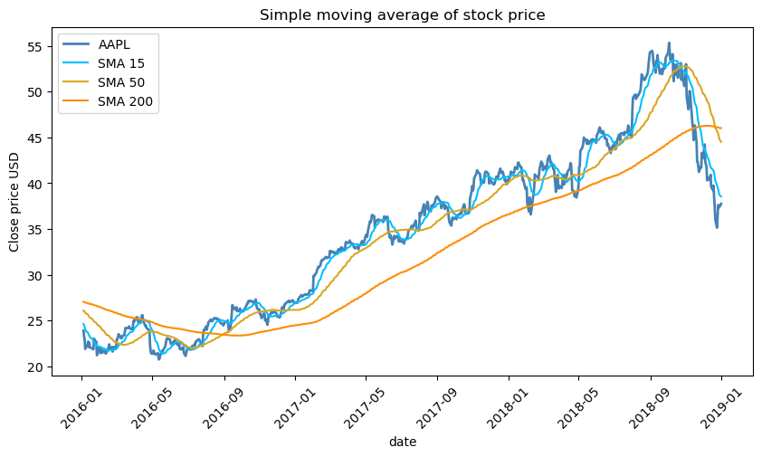
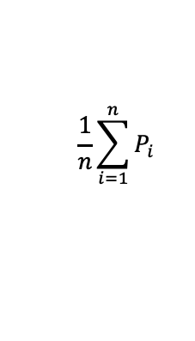
Простая скользящая средняя
$$\frac{1}{n}\sum_{i=1}^{n}{P_{i}}$$
Простая скользящая средняя (SMA):
Краткосрочные скользящие средние
5-дневная SMA/EMA
10-дневная SMA/EMA
20-дневная SMA/EMA
Среднесрочные скользящие средние
50-дневная SMA/EMA: Один из наиболее популярных периодов, используется для анализа среднесрочных трендов и часто применяется в сочетании с 200-дневной SMA для выявления "золотого пересечения" (golden cross) и "мёртвого пересечения" (death cross).
100-дневная SMA/EMA: Полезна для анализа трендов, которые могут длиться несколько месяцев.
Долгосрочные скользящие средние
200-дневная SMA/EMA: Широко используется для анализа долгосрочных трендов и является ключевым уровнем поддержки/сопротивления для многих трейдеров и инвесторов.
300-дневная SMA/EMA: Реже используется, но может быть полезна для анализа очень долгосрочных тенденций.

Slide 11
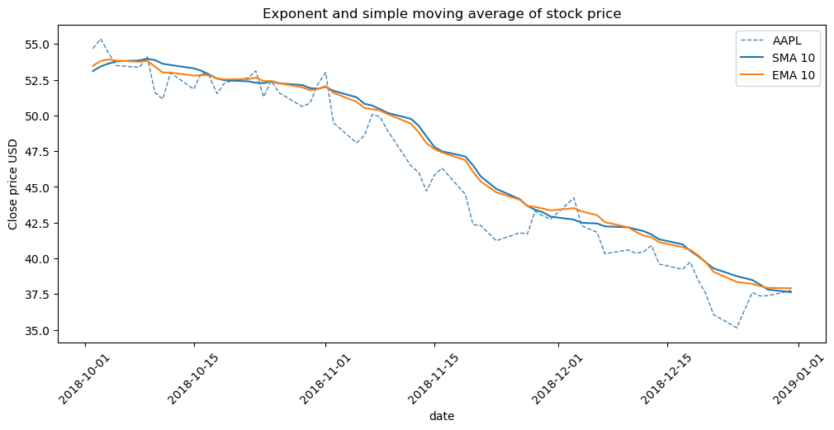
Индикаторы технического анализа
Экспоненциальная скользящая средняя (EMA)
это тип скользящей средней, который придает больший вес и значение последним данным, что делает её более чувствительной к последним изменениям цен по сравнению с простой скользящей средней (SMA). Это делает EMA более полезной для выявления краткосрочных трендов.
Сравнивая графики можно видеть, что EMA более чувствительная к резким изменениям графика цен.

Slide 12
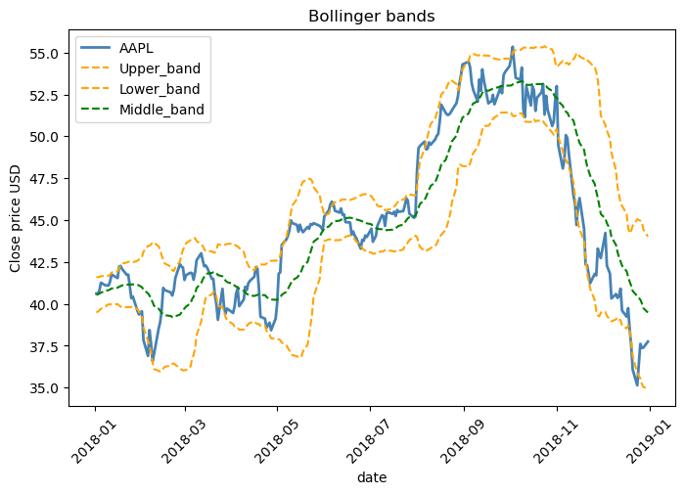
Индикаторы технического анализа
Полосы Боллинджера используются для измерения волатильности актива и выявления условий перекупленности и перепроданности. Полосы состоят из скользящей средней (обычно 20-дневной скользящей средней) и двух линий стандартного отклонения выше и ниже скользящей средней.
Идентификация волатильности:
Когда полосы расширяются/сужаются, это указывает на увеличение/снижение волатильности.
Сигналы на покупку и продажу:
Когда цена актива пересекает верхнюю полосу, это может быть сигналом перекупленности и возможного разворота вниз.
Когда цена актива пересекает нижнюю полосу, это может быть сигналом перепроданности и возможного разворота вверх.
Торговля на отскок:
Трейдеры могут использовать полосы Боллинджера для торговли на отскок, покупая, когда цена касается нижней полосы, и продавая, когда она касается верхней полосы.
Подтверждение трендов:
Если цена постоянно прикасается к верхней полосе в восходящем тренде или к нижней полосе в нисходящем тренде, это может служить подтверждением силы текущего тренда.

Slide 13
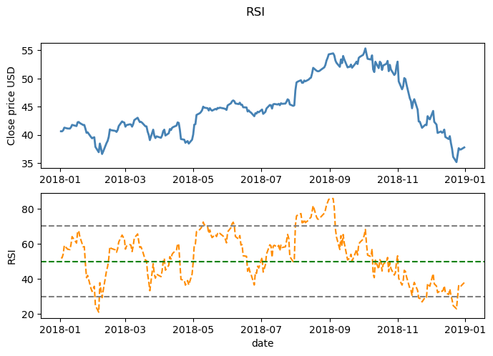
Индикаторы технического анализа
Индикатор относительной силы (Relative Strength Index, RSI) - индикатор импульса, который сравнивает величину недавних достижений с недавними потерями, чтобы определить условия перекупленности и перепроданности.
Идентификация волатильности:
Когда полосы расширяются/сужаются, это указывает на увеличение/снижение волатильности.
Определение перекупленности и перепроданности:
Когда RSI выше 70, это может указывать на перекупленность актива, и трейдеры могут рассматривать возможность продажи.
Когда RSI ниже 30, это может указывать на перепроданность актива, и трейдеры могут рассматривать возможность покупки.
Сигналы на пересечении:
Некоторые трейдеры используют пересечение уровня 50 в RSI как сигнал на покупку или продажу. Когда RSI пересекает уровень 50 сверху вниз, это может быть сигналом на продажу, и наоборот.

Slide 14
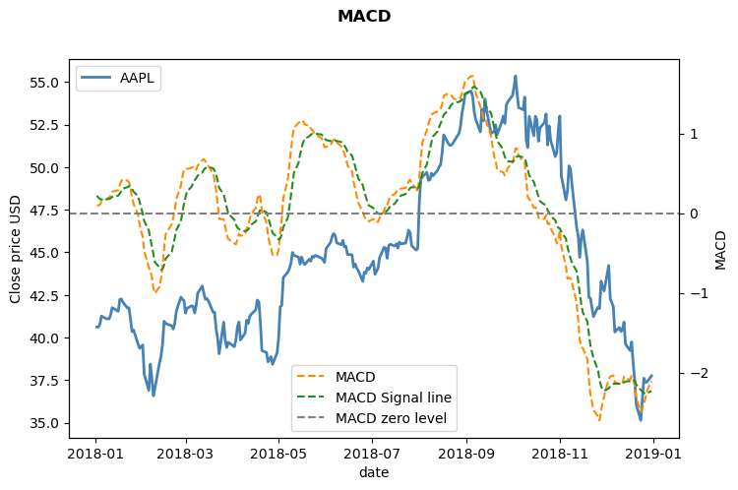
Индикаторы технического анализа
MACD (Moving Average Convergence Divergence) - это индикатор следования за трендом, который измеряет разницу между краткосрочной скользящей средней и долгосрочной скользящей средней, предназначен для выявления изменений в силе, направлении, импульсе и продолжительности тренда цены актива.
Пересечение MACD и сигнальной линии:
Когда линия MACD пересекает сигнальную линию снизу вверх, это считается бычьим сигналом на покупку.
Когда линия MACD пересекает сигнальную линию сверху вниз, это считается медвежьим сигналом на продажу.
Положение линии MACD относительно нулевой линии:
Когда линия MACD находится выше нулевой линии, это указывает на восходящий тренд.
Когда линия MACD находится ниже нулевой линии, это указывает на нисходящий тренд.

Slide 15
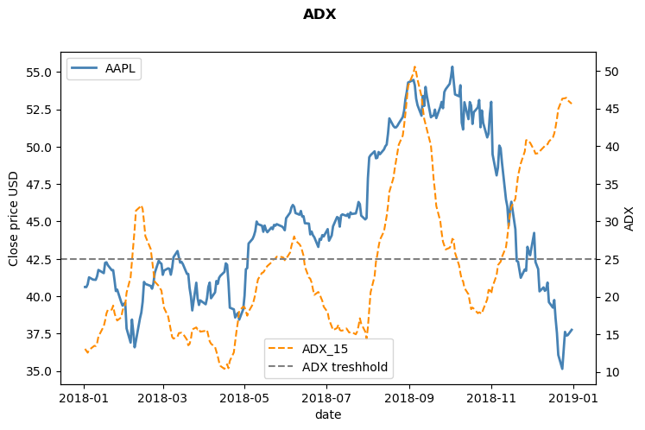
Индикаторы технического анализа
Индекс средней направленности (ADX) — это технический индикатор, который используется для измерения силы тренда. ADX не указывает направление тренда, а только его силу
Можно выделить компоненты AD- и AD+ которые будут показывать силу восходящего или нисходящего тренда.
Сила тренда:
Значения выше 25 указывают на сильный тренд.
Значения ниже 20 указывают на слабый тренд.

Slide 16
Технический анализ инструменты

Slide 17

Инструменты технического анализа

Slide 18



Что дальше
На примерах разберем построение всех перечисленных технических индикаторов с помощью библиотеки TA-Lib
Построим торговые сигналы для каждого индикатора
Смотрите следующие видео

